Slide 1
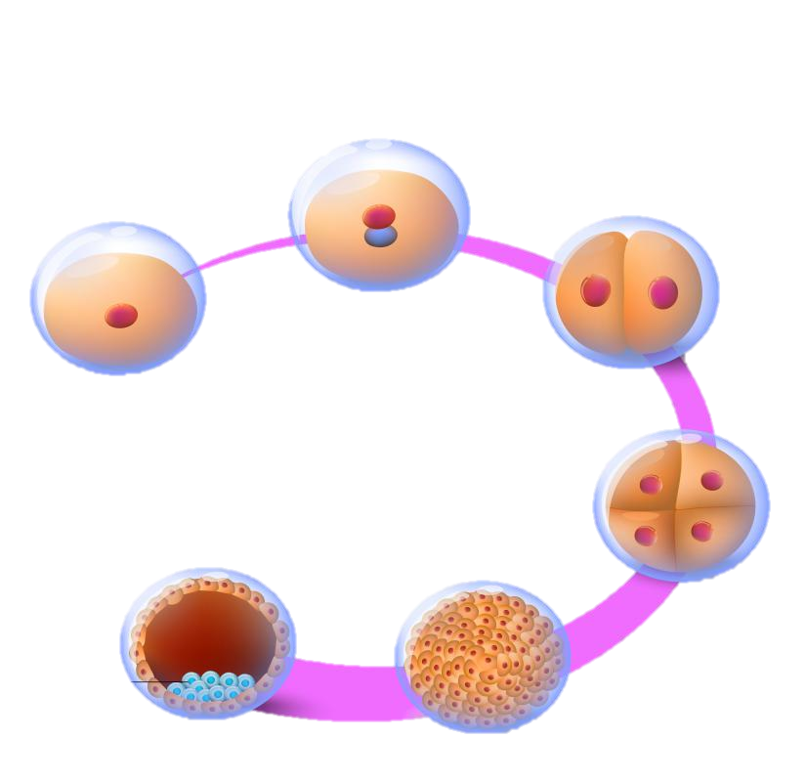
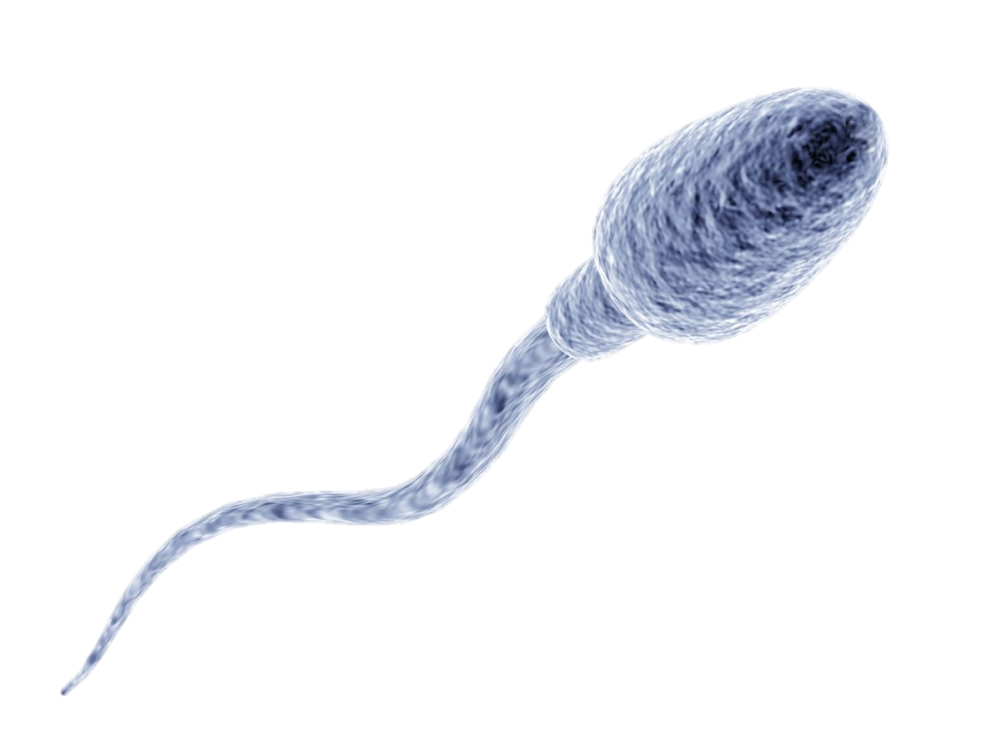
Trứng
HỢP TỬ
Tinh trùng
THỤ TINH
PHÂN CHIA
4 TẾ BÀO
PHÔI NANG
PHÔI
QUÁ TRÌNH PHÁT TRIỂN PHÔI Ở CƠ THỂ NGƯỜI

Slide 2
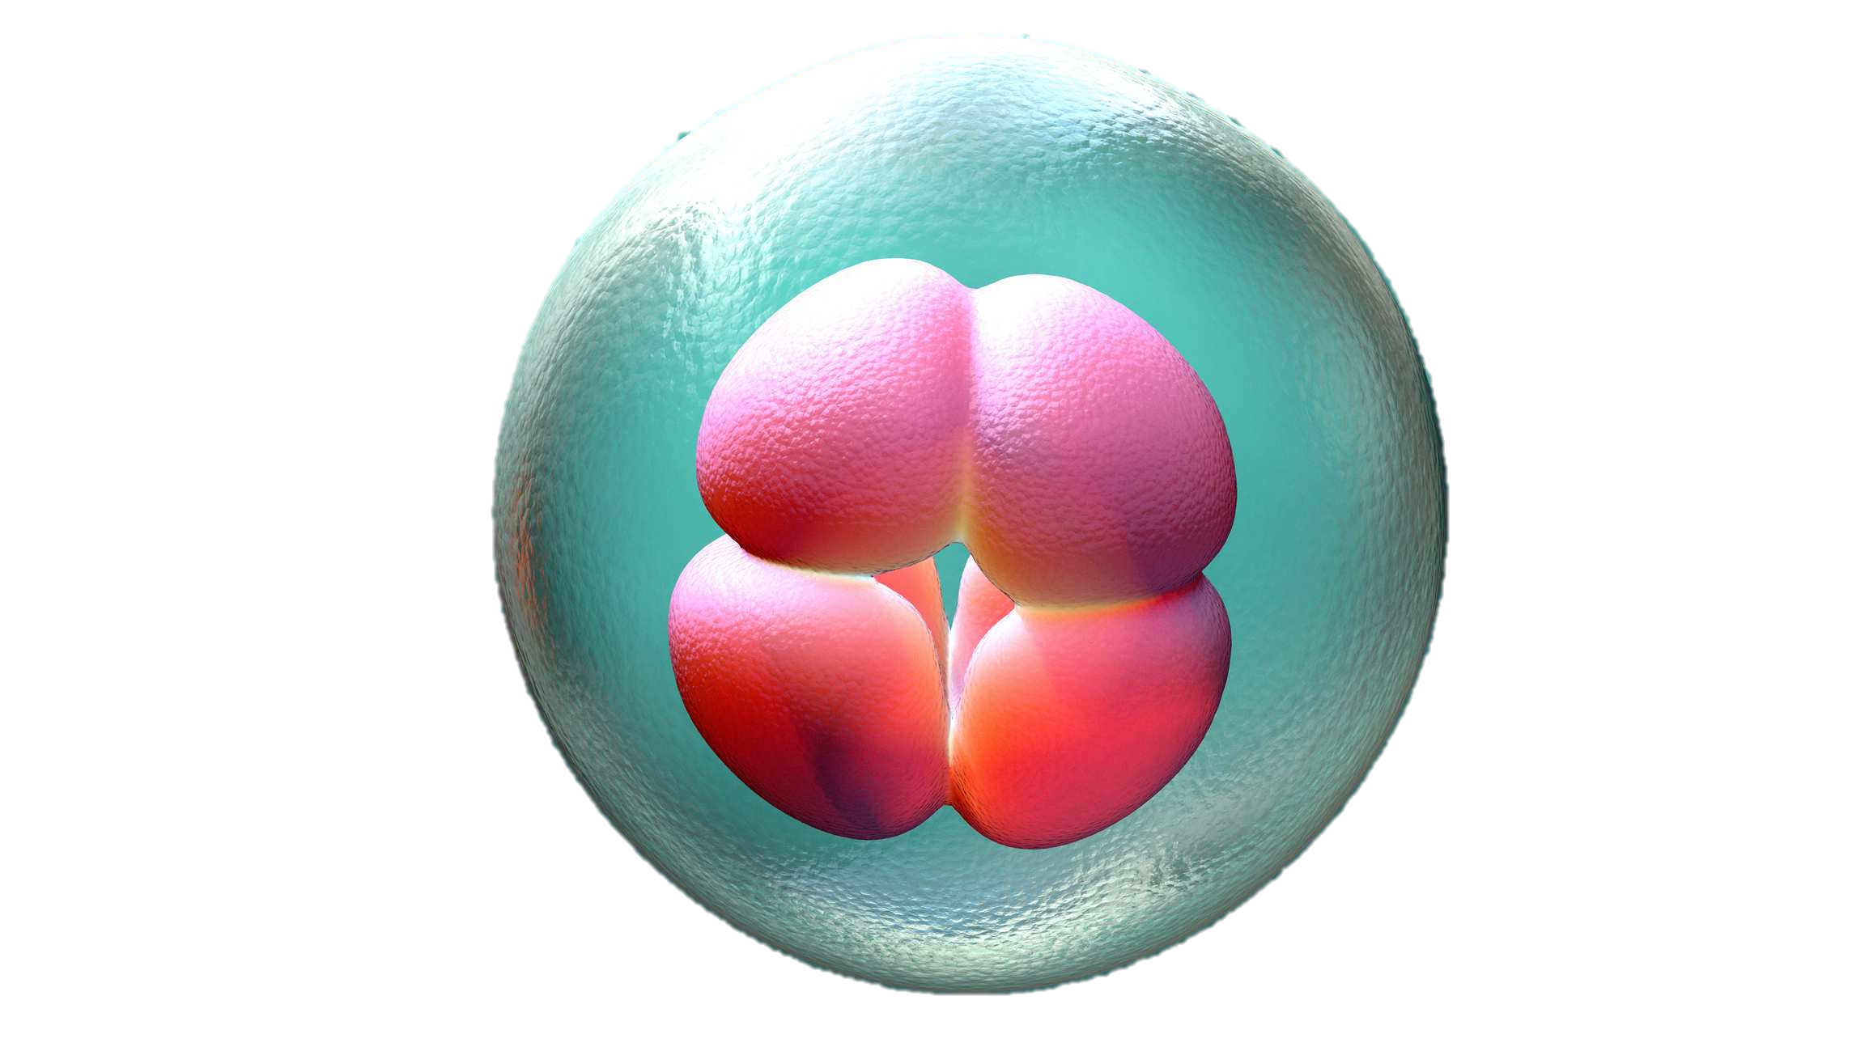
CHU KÌ TẾ BÀO VÀ NGUYÊN PHÂN (p1)
CHỦ ĐỀ: CHU KÌ TẾ BÀO VÀ PHÂN BÀO

Slide 3
YÊU CẦU CẦN ĐẠT
- Nêu được khái niệm chu kì tế bào. Dựa vào sơ đồ, trình bày được các giai đoạn và mối quan hệ giữa các giai đoạn trong chu kì tế bào.
- Giải thích được sự phân chia tế bào một cách không bình thường có thể dẫn đến ung thư.
- Trình bày được một số thông tin về bệnh ung thư ở Việt Nam. Nêu được một số biện pháp phòng tránh ung thư.

Slide 4
CHU KÌ TẾ BÀO

Slide 5


Chu kì tế bào là gì?
Chu kì tế bào gồm có pha và giai đoạn nào? Nêu đặc điểm của mỗi pha.
Tế bào kiểm soát quá trình phân chia bằng cách nào? Điều gì xảy ra với tế bào nếu không vượt qua được điểm kiểm soát G1?

Slide 6






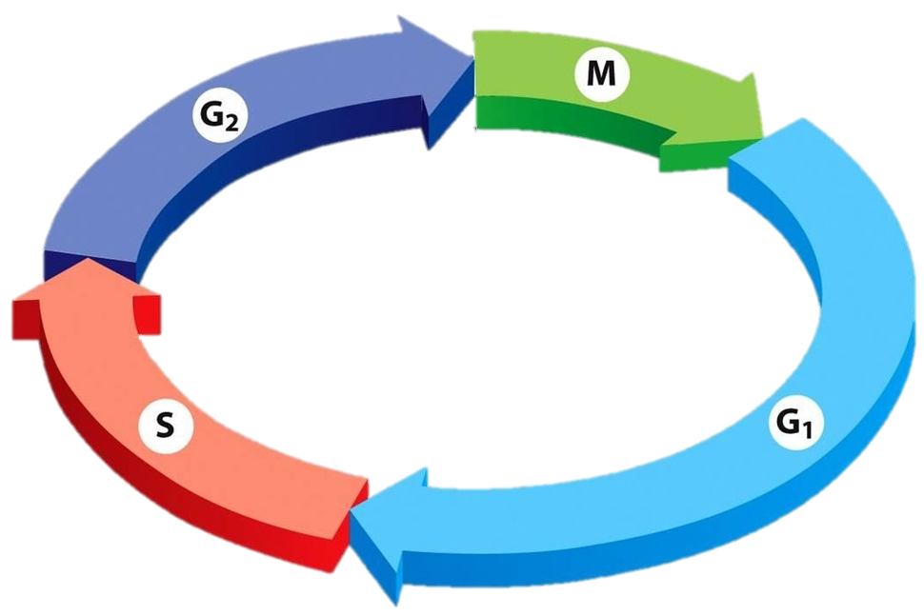

Kì giữa
Kì sau
Kì đầu
Kì cuối
Phân chia tế bào chất
T
T
CHU KÌ TẾ BÀO

Slide 7
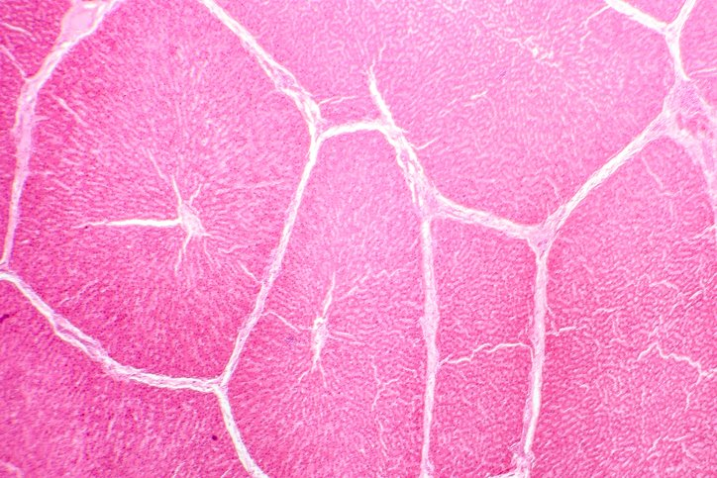
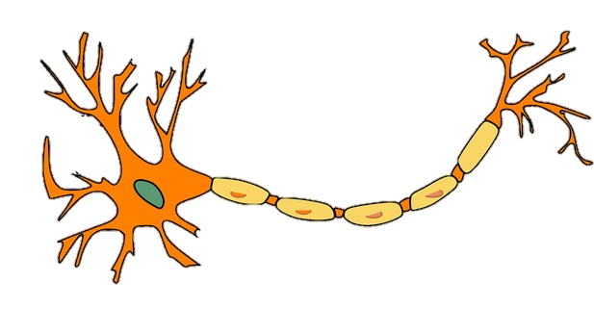
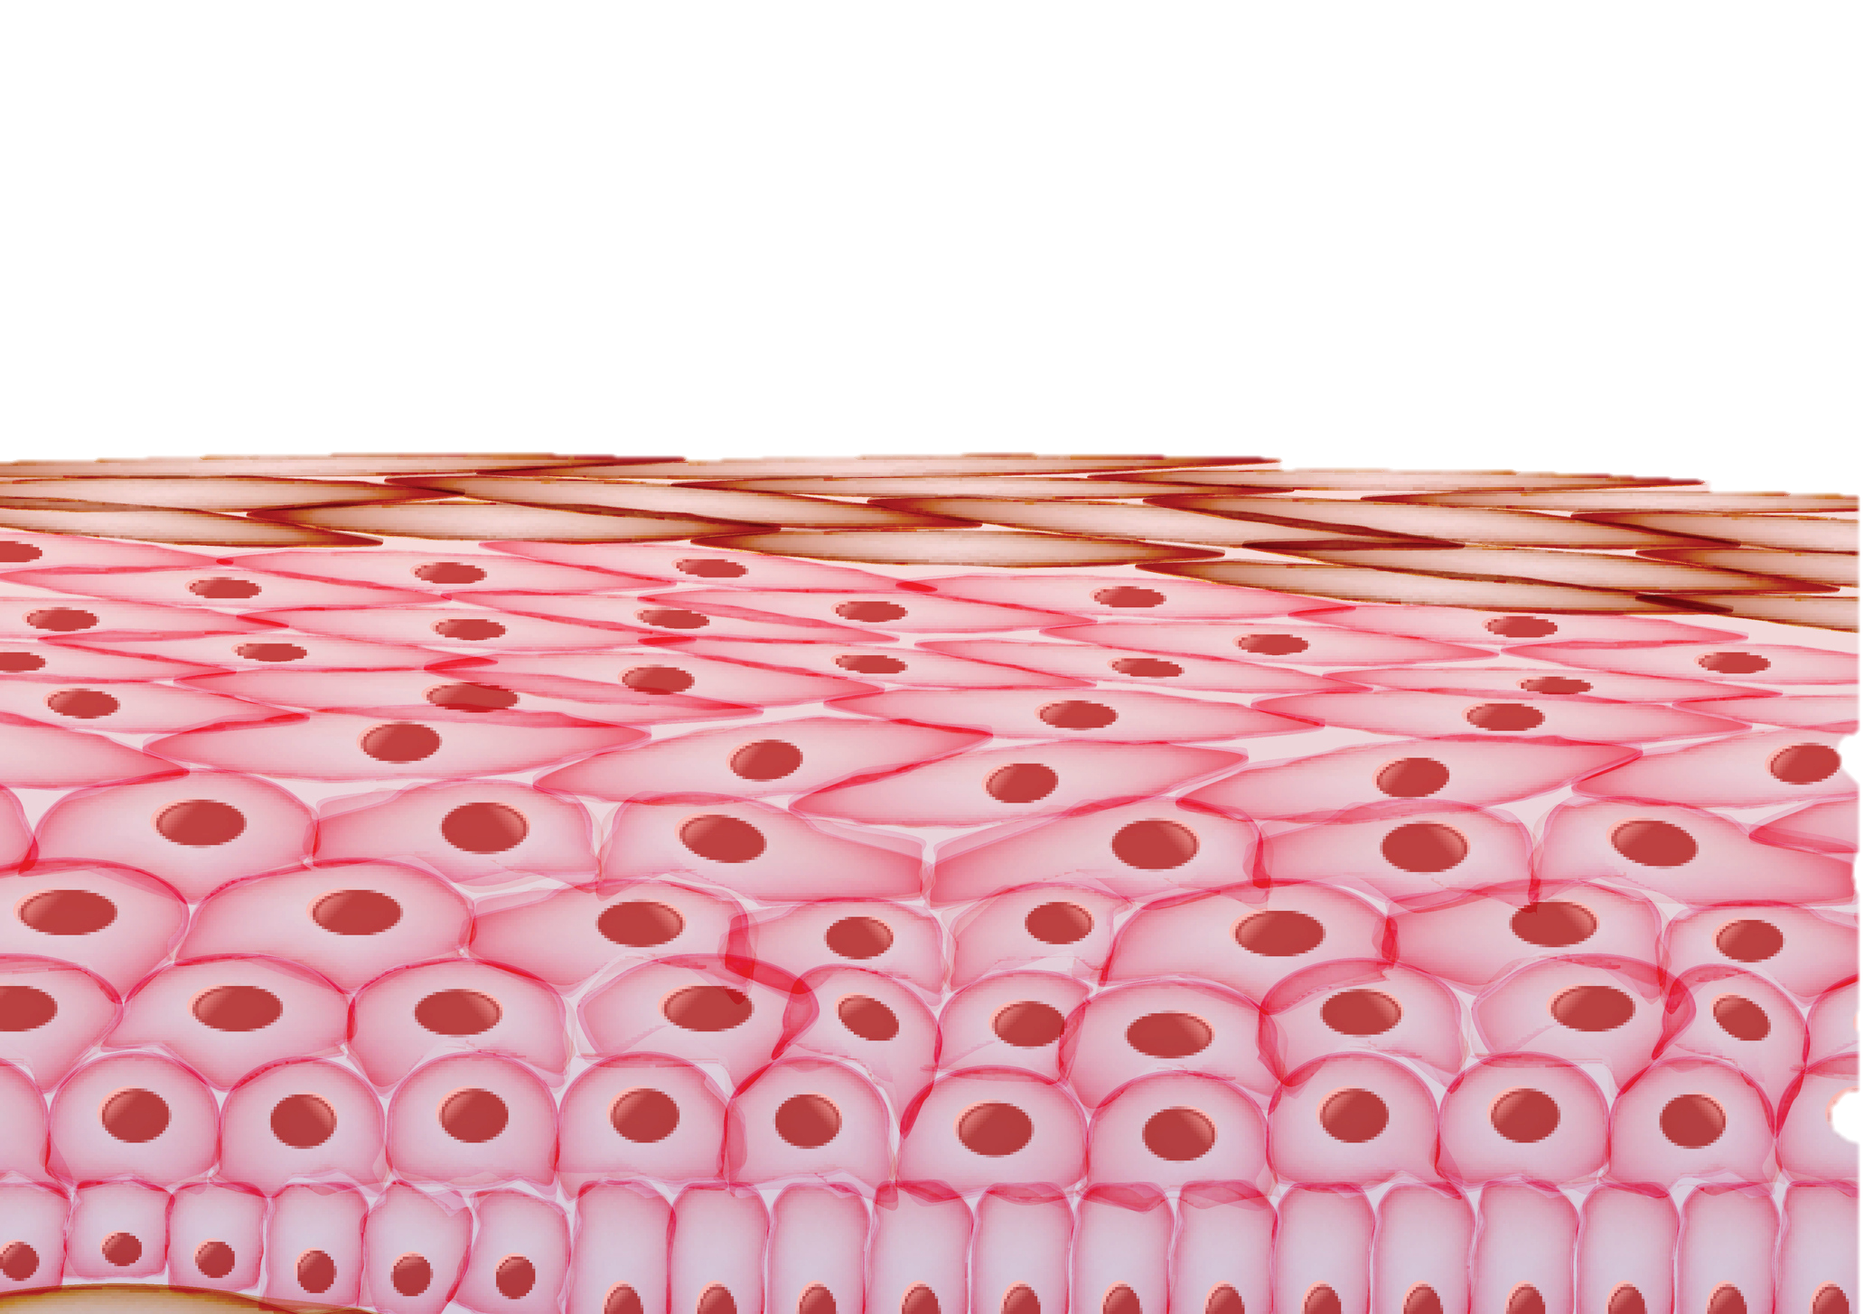
Tế bào gan
Tế bào thần kinh
Tế bào phôi
Tế bào da

Slide 8
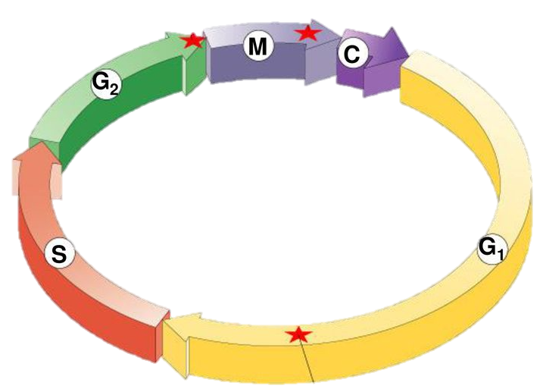
Điểm kiểm soát G₂/M
Điểm kiểm soát thoi phân bào
Điểm kiểm soát G₁/S
ĐIỂM KIỂM SOÁT CHÍNH TRONG CHU KÌ TẾ BÀO

Slide 9
CHU KÌ TẾ BÀO
- Chu kì tế bào là một vòng tuần hoàn các hoạt động sống xảy ra trong một tế bào từ lần phân bào này cho đến lần kế tiếp.
- Chu kì tế bào gồm bốn pha: pha chuẩn bị nhân đôi DNA (G1), pha nhân đôi DNA và nhiễm sắc thể (S), pha chuẩn bị cho phân bào (G2), pha phân bào (M).

Slide 10
EM CÓ BIẾT?

Slide 11
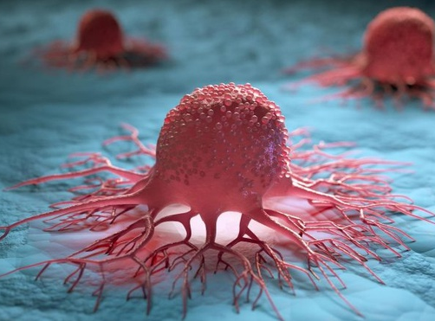
182 563 ca mắc ung thư mới
122 690 ca tử vong
100 000 thì có 159 người mắc mới và 106 tử vong do ung thư
Thống kê năm 2020 của GLOBOCAN

Slide 12
UNG THƯ VÀ CÁCH PHÒNG TRÁNH

Slide 13
Phân biệt u lành tính và khối u ác tính. Tế bào ung thư khác gì với tế bào bình thường.
Tình hình ung thư ở Việt Nam? Cách phòng tránh bệnh ung thư?

Slide 14
Điểm kiểm soát G₂/M
Điểm kiểm soát thoi phân bào
Điểm kiểm soát G₁/S
ĐIỂM KIỂM SOÁT CHÍNH TRONG CHU KÌ TẾ BÀO

Slide 16
https://www.youtube.com/watch?v=iSnwCP0FZZk

Slide 17
. Xem video: sự ra đi của của thiếu ý Đặng Thị Huyền Trâm để giữ lại tính mạng cho con. https://www.youtube.com/watch?v=98NAC8s-8uk
1. Qua video, em cho biết chị Trâm đã mất vì vấn đề gì? Vì sao chị Trâm bị bệnh đó và mất?
2. Dựa trên hình ảnh, em hãy cho biết trường hợp tế bào phân chia bình thường và tế bào bị bất thường (đột biến) dẫn đến tạo khối u và ung thư.
3. Làm thế nào để hạn chế ung thư và hạn chế cái chết vì ung thư?

Slide 18
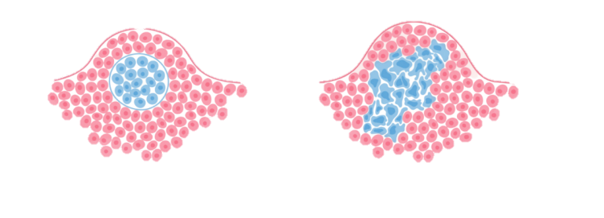
U LÀNH
U ÁC

Slide 19
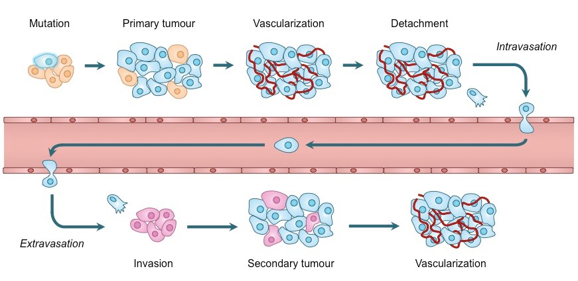
Đột biến
Khối u nguyên phát
Mạch máu
Tế bào tách ra
Thoát ra ngoài
Xâm lấn
Khối u thứ cấp
SỰ HÌNH THÀNH CỦA KHỐI U ÁC

Slide 20
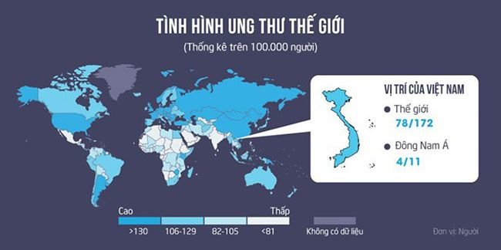
VỊ TRÍ UNG THƯ CỦA VIỆT NAM

Slide 21
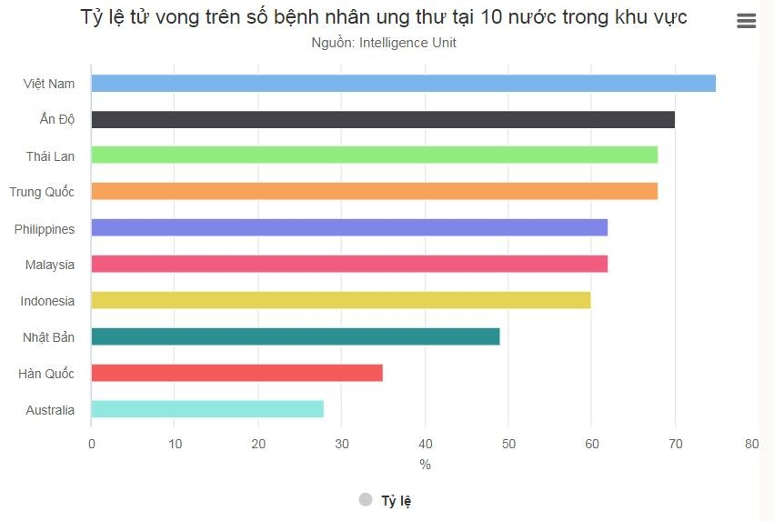
Tỷ lệ tử vong trên số bệnh nhân ung thư tại 10 nước trong khu vực
Nguồn: Intelligence

Slide 22
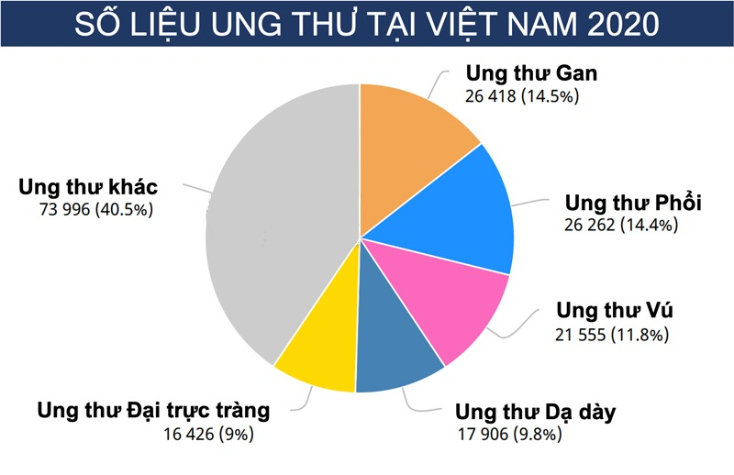

Slide 23
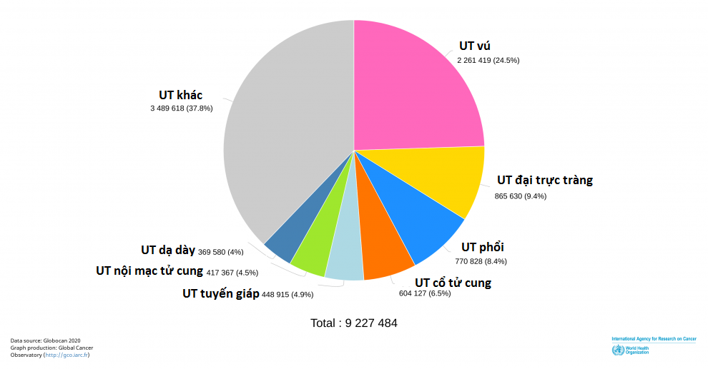
Tỷ lệ bệnh nhân ung thư nữ giới

Slide 24
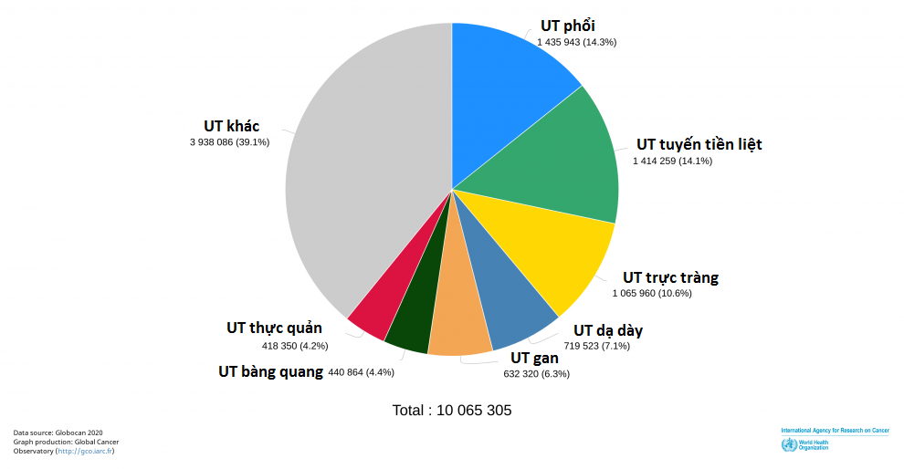
Tỷ lệ bệnh nhân ung thư nam giới

Slide 25
ƯNG THƯ PHÁT TRIỂN TRONG CƠ THỂ NHƯ THẾ NÀO
https://www.youtube.com/watch?v=HA4__SCKOMM

Slide 26
Thói quen xấu
Lối sống
thiếu khoa học
Chế độ dinh dưỡng không hợp lý
70%-80%
UNG THƯ PHÁT SINH
Ô nhiễm
môi trường
Do bệnh
nghề nghiệp

Slide 27
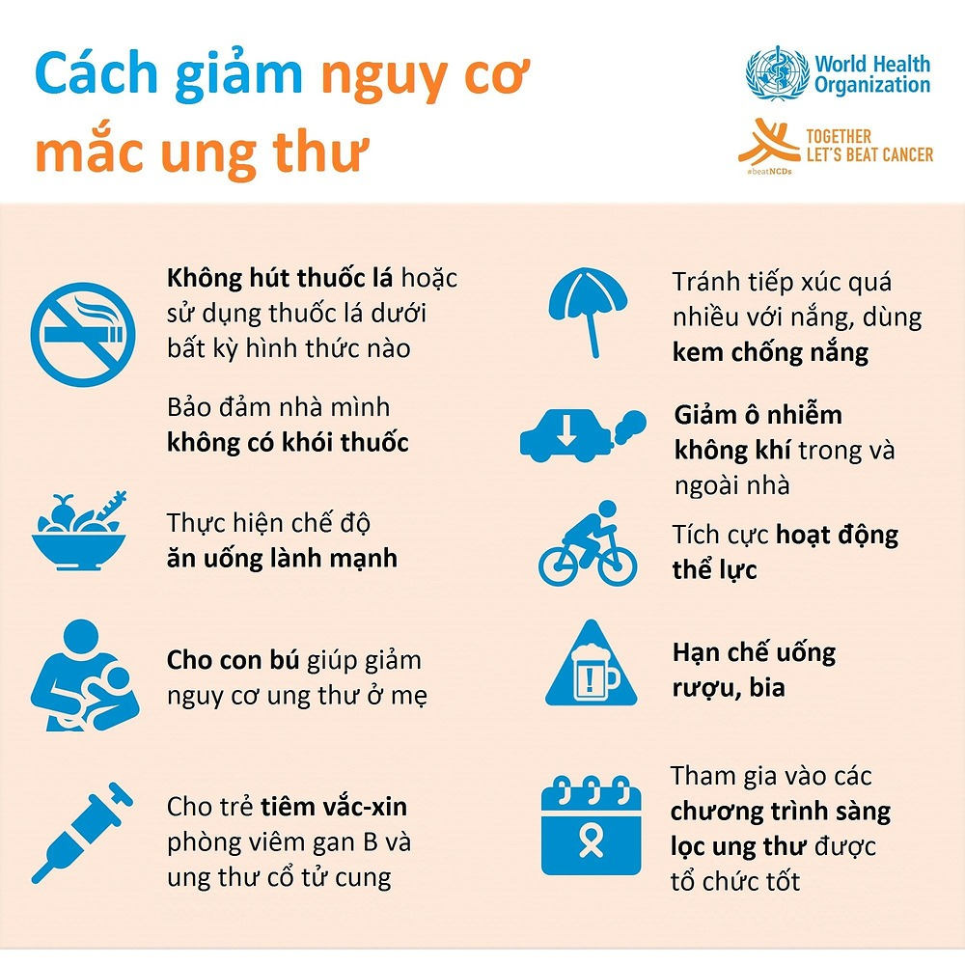
Tổ chức Y tế thế giới (WHO)
đưa ra những khuyến cáo cần thiết giúp người dân phòng tránh căn bệnh ung thư

Slide 28
EM CÓ BIẾT?

Slide 29

4 THÁNG 2 NGÀY THẾ GIỚI PHÒNG CHỐNG UNG THƯ
Ngày Thế giới Phòng chống Ung thư hay ngày Ung thư Thế giới là một sự kiện toàn cầu được tổ chức vào ngày 4 tháng 2 nhằm nâng cao nhận thức của cộng đồng về căn bệnh ung thư, cách phòng chống, phát hiện và điều trị bệnh

Slide 30
UNG THƯ VÀ CÁCH PHÒNG TRÁNH
- Chu kì tế bào mất kiểm soát sẽ dẫn đến rối loạn phân bào, có thể tạo khối u.
- Khối u có hai loại: lành tính và ác tính (ung thư). Các tế bào ung thư phân chia liên tục và di căn đến các mô lân cận và các cơ quan xa.

Slide 31
1. Phân biệt u lành tính với u các tính. | Có hai loại là u lành và u ác: + U lành là tế bào của khối u không lan sang các vị trí khác (U lành là khi khối u định vị ở một vị trí nhất định mà các tế bào của nó không phát tán đến các vị trí khác trong cơ thể.) + U ác là tế bào của khối u có thể lan sang các mô khác (U ác tế bào của khối u có thêm đột biến khiến chúng có thể tách khỏi vị trí ban đẩu, di chuyển đến vị trí mới tạo nên nhiếu khối u)
2. Tác nhân gây ung thư Nguyên nhân gây rối loạn quá trình điều hòa phân bào dẫn đến phát sinh ung thư. | Tác nhân gây ung thư: - Tác nhân bên ngoài (hóa học, vật lí, vi sinh vật gây hại trong thực phẩm) dễ gây đột biến ở tế bào và hình thành khối u. - Tác nhân bên trong (virut gây bệnh mãn tính, các gốc tự do trong tế bào, ...) dễ gây đột biến ở tế bào và hình thành khối u. Nguyên nhân gây rối loạn quá trình điều hòa phân bào dẫn đến phát sinh ung thư. Ung thư là khối u xuất hiện từ một tế bào bị đột biến nhiều lần, làm rối loạn cơ chế điểu hoà phân bào, khiến tế bào phân chia không kiểm soát tạo nên khối u ác tính.
3. Những loại ung thư phổ biến ở Việt Nam | Ở nam, tỉ lệ mắc các ung thư gan, phổi, dạ dày, đại trực tràng, tuyến tiền liệt cao hơn các loại ung thư khác. Ở nữ, tỉ lệ mắc các ung thư gan, phổi, dạ dày, đại trực tràng, tuyến tiền liệt cao hơn các loại ung thư khác.
4. Biện pháp phòng tránh và chữa bệnh ung thư | I. Duy trì thói quen khám sức khỏe định kì. II. Không hút thuốc, hạn chế sử dụng bia rượu và chất kích thích. III. Chế độ ăn uống phù hợp: ăn nhiều rau, củ quả, hạn chất béo, thịt đỏ, muối, thực phẩm mốc, thực phẩm nhiễm thuốc hóa học và chất tăng trọng. IV. Xây dựng chế độ luyện tập thể dục và nghỉ ngơi hợp lí.

Slide 32
2. Tác nhân gây ung thư Nguyên nhân gây rối loạn quá trình điều hòa phân bào dẫn đến phát sinh ung thư. | Tác nhân gây ung thư: - Tác nhân bên ngoài (hóa học, vật lí, vi sinh vật gây hại trong thực phẩm) dễ gây đột biến ở tế bào và hình thành khối u. - Tác nhân bên trong (virut gây bệnh mãn tính, các gốc tự do trong tế bào, ...) dễ gây đột biến ở tế bào và hình thành khối u. Nguyên nhân gây rối loạn quá trình điều hòa phân bào dẫn đến phát sinh ung thư. Ung thư là khối u xuất hiện từ một tế bào bị đột biến nhiều lần, làm rối loạn cơ chế điểu hoà phân bào, khiến tế bào phân chia không kiểm soát tạo nên khối u ác tính.
3. Những loại ung thư phổ biến ở Việt Nam | Ở nam, tỉ lệ mắc các ung thư gan, phổi, dạ dày, đại trực tràng, tuyến tiền liệt cao hơn các loại ung thư khác. Ở nữ, tỉ lệ mắc các ung thư gan, phổi, dạ dày, đại trực tràng, tuyến tiền liệt cao hơn các loại ung thư khác.
4. Biện pháp phòng tránh và chữa bệnh ung thư | I. Duy trì thói quen khám sức khỏe định kì. II. Không hút thuốc, hạn chế sử dụng bia rượu và chất kích thích. III. Chế độ ăn uống phù hợp: ăn nhiều rau, củ quả, hạn chất béo, thịt đỏ, muối, thực phẩm mốc, thực phẩm nhiễm thuốc hóa học và chất tăng trọng. IV. Xây dựng chế độ luyện tập thể dục và nghỉ ngơi hợp lí.

Slide 33
3. Những loại ung thư phổ biến ở Việt Nam | Ở nam, tỉ lệ mắc các ung thư gan, phổi, dạ dày, đại trực tràng, tuyến tiền liệt cao hơn các loại ung thư khác. Ở nữ, tỉ lệ mắc các ung thư gan, phổi, dạ dày, đại trực tràng, tuyến tiền liệt cao hơn các loại ung thư khác.
4. Biện pháp phòng tránh và chữa bệnh ung thư | I. Duy trì thói quen khám sức khỏe định kì. II. Không hút thuốc, hạn chế sử dụng bia rượu và chất kích thích. III. Chế độ ăn uống phù hợp: ăn nhiều rau, củ quả, hạn chất béo, thịt đỏ, muối, thực phẩm mốc, thực phẩm nhiễm thuốc hóa học và chất tăng trọng. IV. Xây dựng chế độ luyện tập thể dục và nghỉ ngơi hợp lí.

Slide 35

LUYỆN TẬP

Slide 36
1. Cơ chế kiểm soát chu kì tế bào? Tại sao nói pha G1 vừa là pha sinh trưởng vừa là pha kiểm soát của chu kì tế bào?
2. Ở tế bào phôi, chỉ 15-20 phút là hoàn thành một chu kì tế bào, nhưng tế bào thần kinh ở người trưởng thành thì hầu như không phân bào. Giải thích.

Slide 37
BÀI TẬP
Tìm hiểu các giai đoạn của quá trình nguyên phân?

